Slide 1
Git 사용법
-Github 를 중심으로

Slide 2
Table of Contents
Git
Github
Git 사용법
활용방안

Slide 3
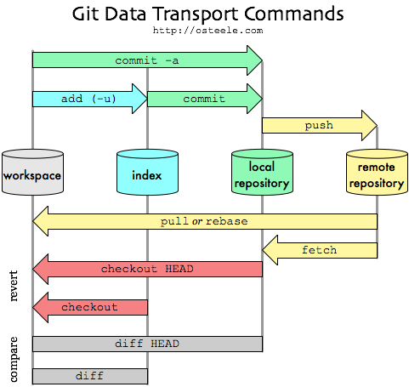
1. Git
Git 은 Linux kernel 소스 관리를 위해 만든 소스 버전 관리 프로그램.
Git은 속도에 중점을 둔 분산형 버전 관리 시스템(DVCS)이며 대형 프로젝트에서 효과적이고 실제로 유용.
Git은 SVN과 다르게 commit은 로컬 저장소에 저장 , 로컬 저장소에 있는 자료를 push를 통해 원격 저장소에 반영 하며, 받을때도 pull 또는 fetch로 원격 저장소에서 변경된 내역을 받음.

Slide 4


2. Github
Github는 Git을 호스팅 해주는 웹 서비스.
개발자가 Project를 만들고 자신의 Github에 올리면 그 Project는 웹페이지를 통해 열람 수정이 가능.
간단히 소스코드의 위키피디아.
사용자들은 fork를 통해 Project를 복사 할수도, pull,request를 통해 관리자에게 자신의 작업한 부분의 반영을 요청.

Slide 5
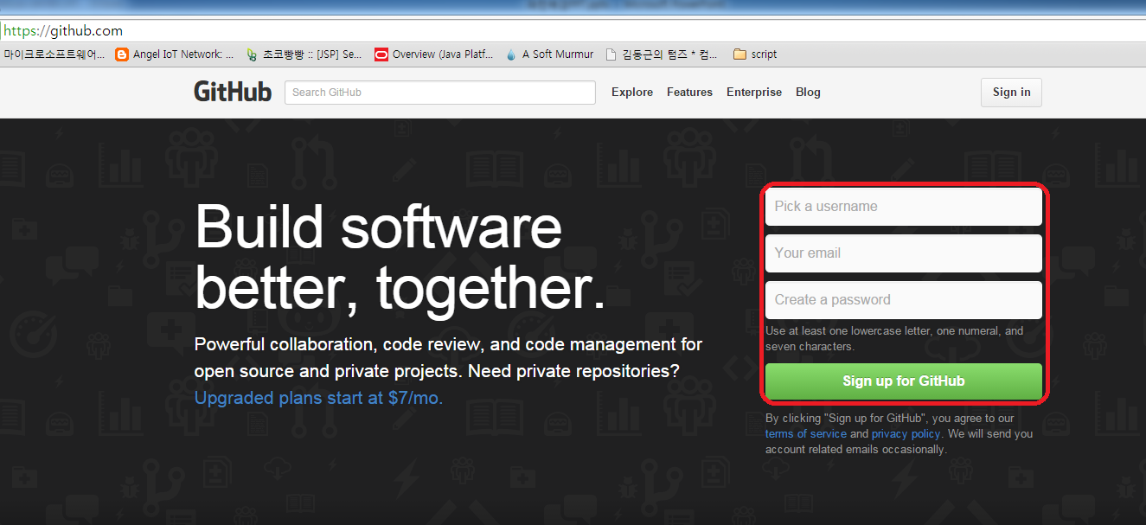
3.Git 사용법 – Remote repository 생성 (Github)
https://github.com 에 방문하여 회원 가입

Slide 6
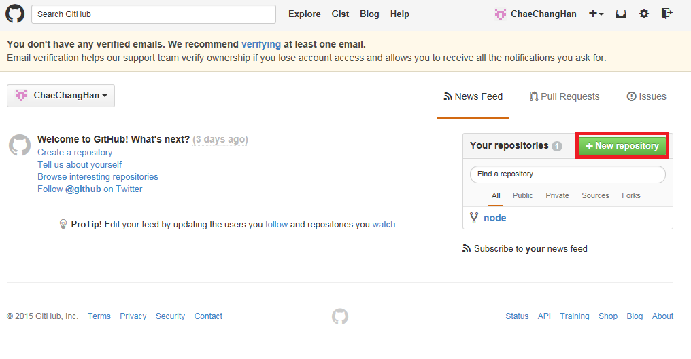
3.Github 사용법
New repository 버튼을 클릭.

Slide 7
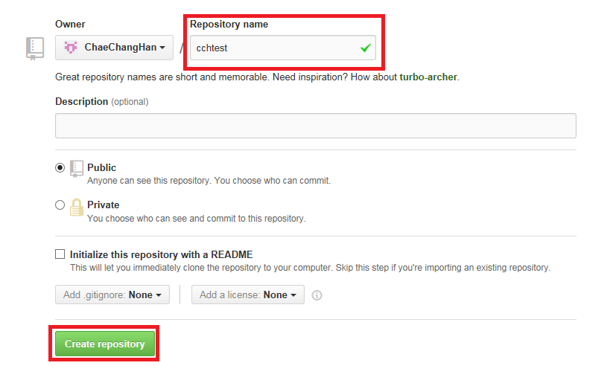
3.Github 사용법
Repository name을 입력 Create repository 버튼을 클릭.

Slide 8
3.Git 사용법
Windows 에서 Git을 사용하기 위해서는 Windows용 Git Program인
Msysgit 과 Git 사용자 인터페이스 Program인 TortoisGit의 설치가 필요.
Msysgit: http://msysgit.github.io/
TortoisGit: http://code.google.com/p/tortoisegit
위의 사이트에서 두개의 Program을 Download 받아 설치.

Slide 9
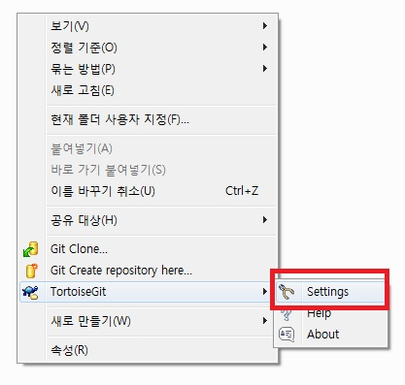
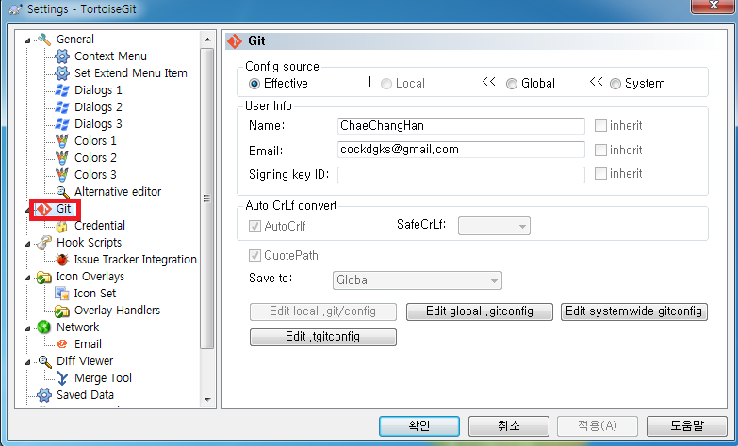
3.Gith 사용법 – Global setup
마우스 우클릭후 TortoiseGit > Settings Menu 호출.
좌측 메뉴중 Git항목 선택후 본인의 이름과 E-Mail 주소를 입력.

Slide 10
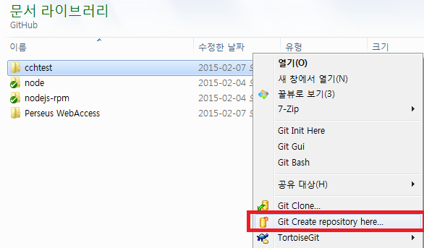
3.Git 사용법 – local repository 생성
Local repository 로 사용할 폴더를 생성.
폴더 우클릭후 Git Create repository here 메뉴 호출.

Slide 11
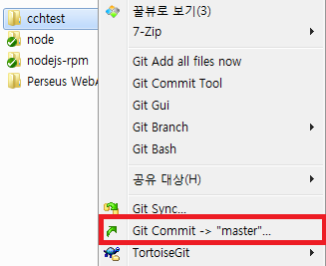
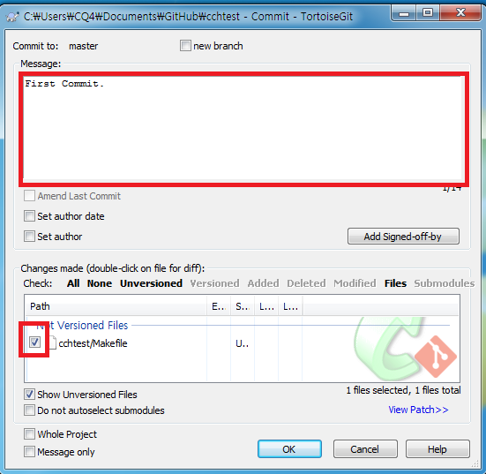
3.Git 사용법 - Local repository 에 저장
Local repository 에 변경이 사항이 발생하여 commit 할때 폴더 마우스 우클릭.
Git Commit -> “master” Menu 선택.
Commit 창이 보이면 Message 창에 수정된 내용과 적용할 파일을 선택후 OK 버튼 클릭.

Slide 12
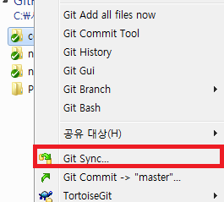
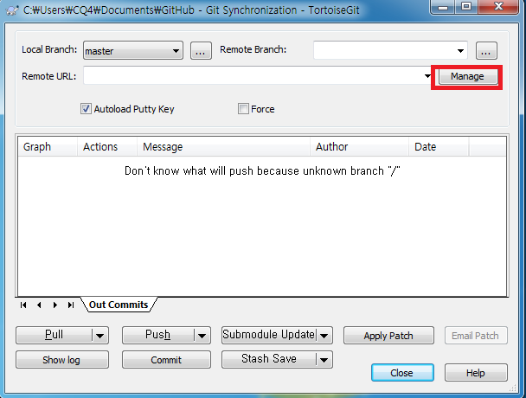
3.Git 사용법 – Remote repository 저장(Github)
Local repository 폴더 우클릭, Git Sync Menu 호출.
Remote repository 정보 등록을 위해 Manage 버튼 클릭.

Slide 13
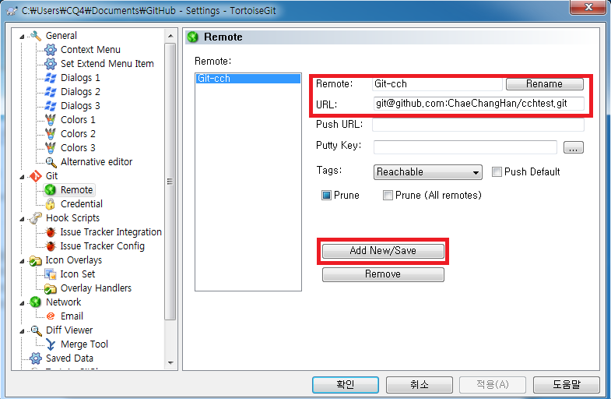
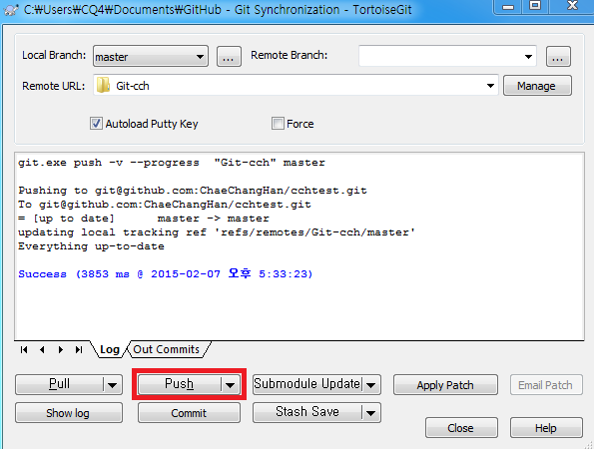
3.Git 사용법 – Remote repository 저장(Github)
원격지 이름 (Remote) 와 원격지 주소 (URL)만 입력후 [Add New/Save] 버튼 클릭.
Remote URL 에 설정한 원격지 이름 선택후 [Push] 버튼 클릭.
Success 메시지가 나오면 Remote repository에 저장 완료.

Slide 14
3.Git 사용법 – Remote repository 저장(Github)
Local repository 폴더 우클릭, Git Sync Menu 호출
Remote repository 정보 등록을 위해 Manage 버튼 클릭

Slide 15
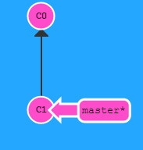
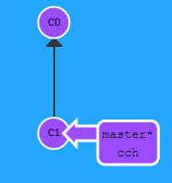
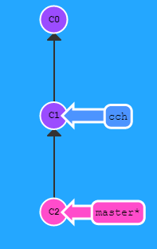
3. Git 사용법 - Branch
Git 은 최초로 Master Branch를 가짐.
Commit을 을하면 Master Branch에서 Commit이 일어남.
새로운 Branch를 만들면 현재 Branch와 같은곳에서 생성.
이때 Commit을 하면 두개의 Branch로 누눠짐.
각각의 Branch 독립적이며 서로에게 전혀 영향을 주지 못함.

Slide 16
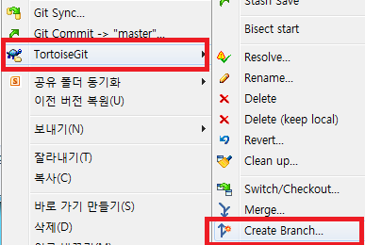
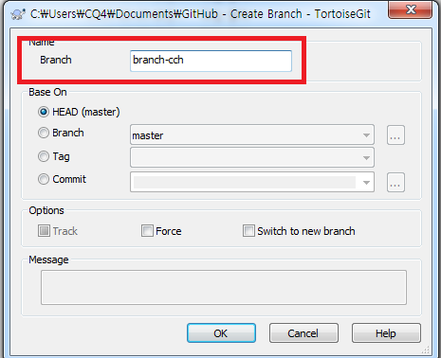
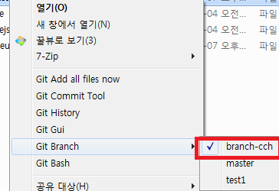
3.Git 사용법 – 새로운 branch 생성 & 선택
Local repositoy 폴더 마우스 우클릭 TortoiseGit -> Create Branch 클릭.
사용할 Branch 이름을 입력후 [Ok]버튼 클릭.
Local repositoy 폴더 마우스 우클릭 Git Branch -> 사용할 Branch 선택.

Slide 17
3.Github사용법
Windows 에서 Git을 사용하기 위해서는 Windows용 Git Program인
Msysgit 과 Git 사용자 인터페이스 Program인 TortoisGit의 설치가 필요.
Msysgit: http://msysgit.github.io/
TortoisGit: http://code.google.com/p/tortoisegit
위의 사이트에서 두개의 Program을 Download 받아 설치.

